Slide 1
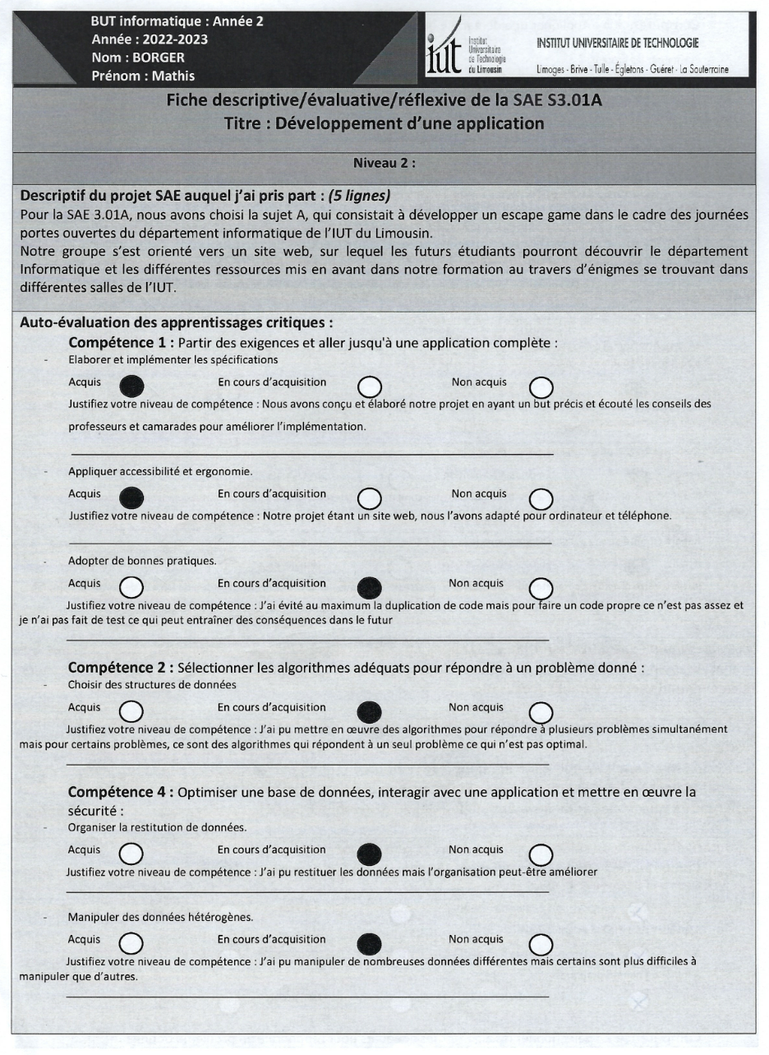
Annexe 3
SAÉ3.01A : Développement d’une application
1/5

Slide 2
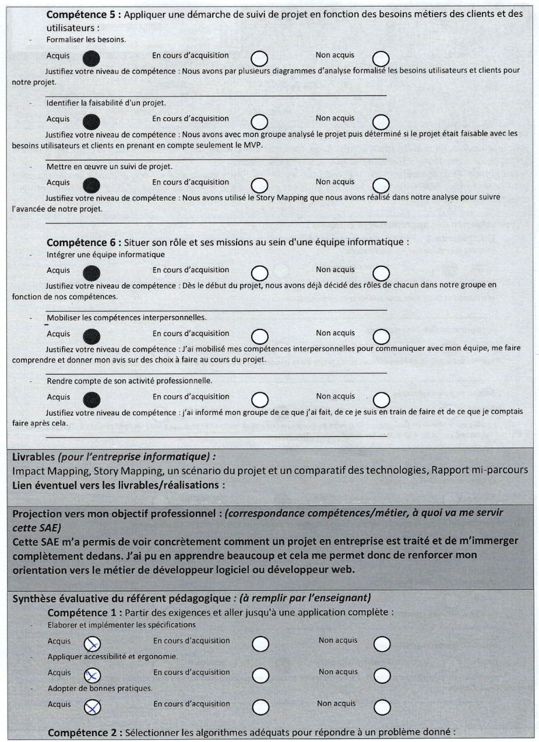
SAÉ3.01A : Développement d’une application
2/5

Slide 3
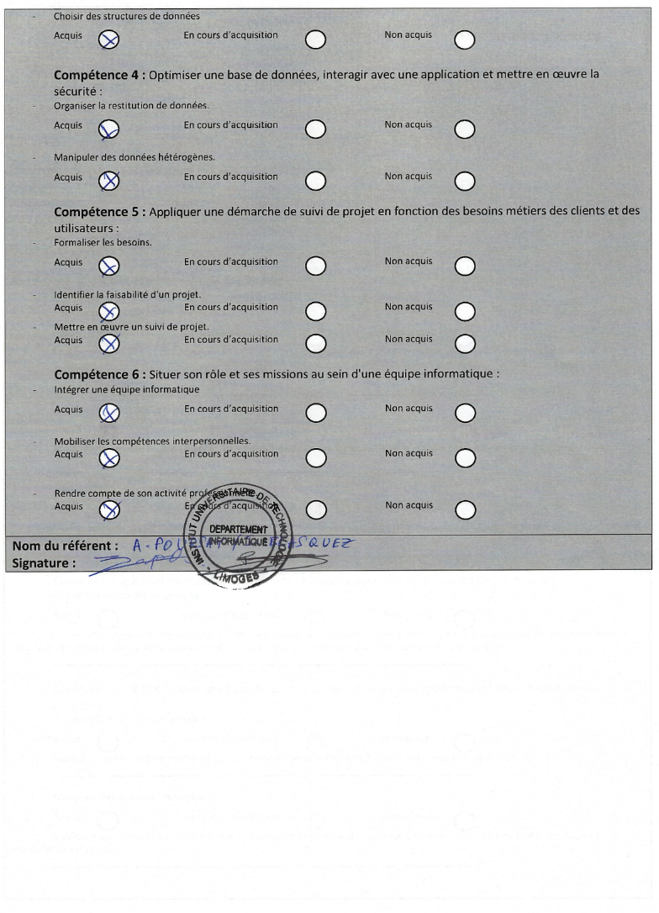
SAÉ3.01A : Développement d’une application
3/5

Slide 4
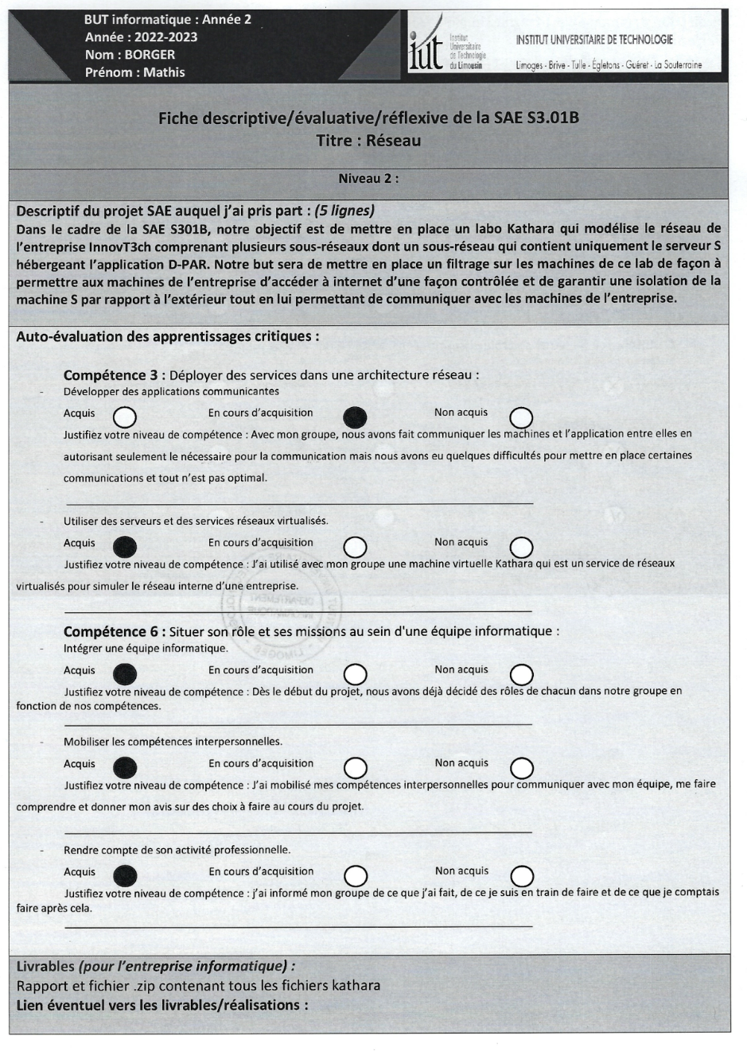
SAÉ3.01B : Réseau
4/5

Slide 5
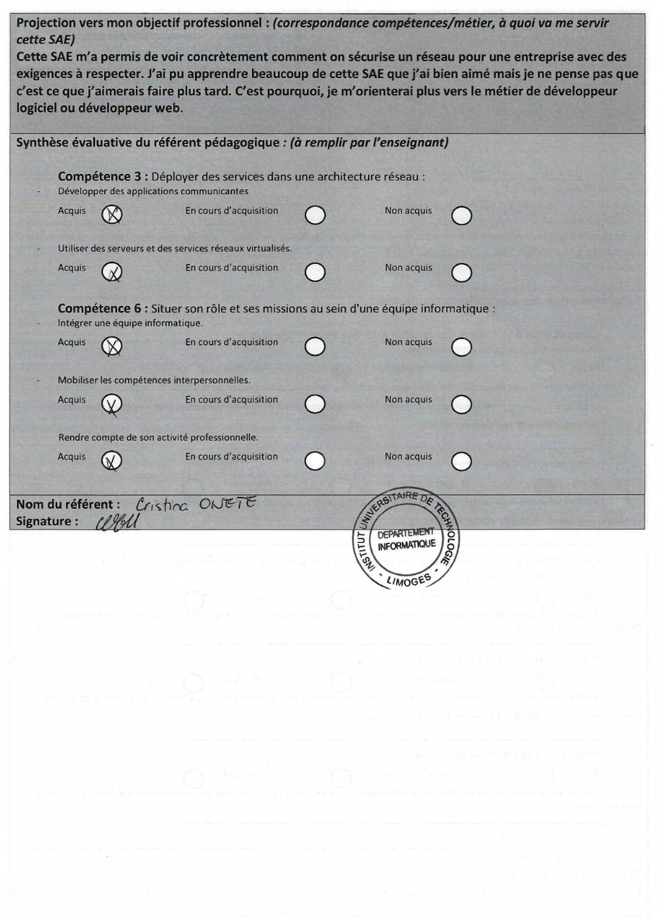
SAÉ3.01B : Réseau
5/5

